Slide 1
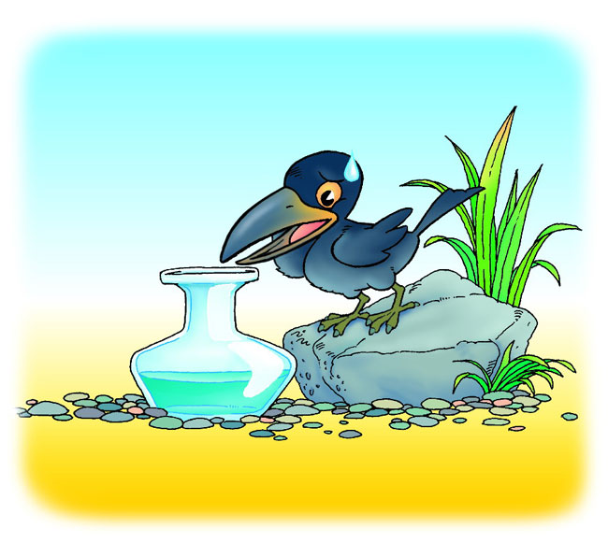
PPT模板下载：www.1ppt.com/moban/ 行业PPT模板：www.1ppt.com/hangye/
节日PPT模板：www.1ppt.com/jieri/ PPT素材下载：www.1ppt.com/sucai/
PPT背景图片：www.1ppt.com/beijing/ PPT图表下载：www.1ppt.com/tubiao/
优秀PPT下载：www.1ppt.com/xiazai/ PPT教程： www.1ppt.com/powerpoint/
Word教程： www.1ppt.com/word/ Excel教程：www.1ppt.com/excel/
资料下载：www.1ppt.com/ziliao/ PPT课件下载：www.1ppt.com/kejian/
范文下载：www.1ppt.com/fanwen/ 试卷下载：www.1ppt.com/shiti/
教案下载：www.1ppt.com/jiaoan/
乌鸦喝水
第一PPT模板网-WWW.1PPT.COM

Slide 2
我会思考：
读了这个故事，我知道这是一只（ ）的乌鸦，因为……
如果瓶子旁边没有石子，你能帮乌鸦想到办法吗？
第一PPT模板网-WWW.1PPT.COM

Slide 3
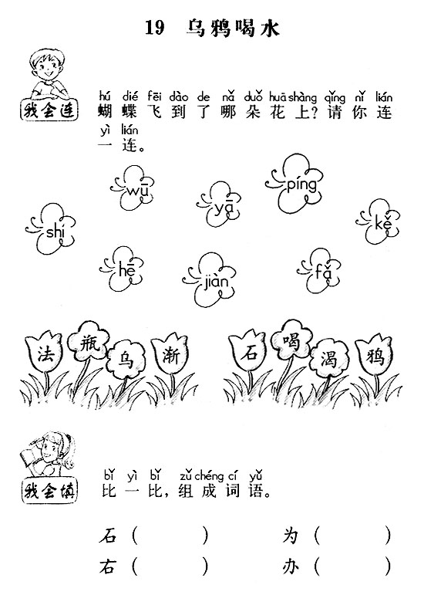
第一PPT模板网-WWW.1PPT.COM

Slide 4
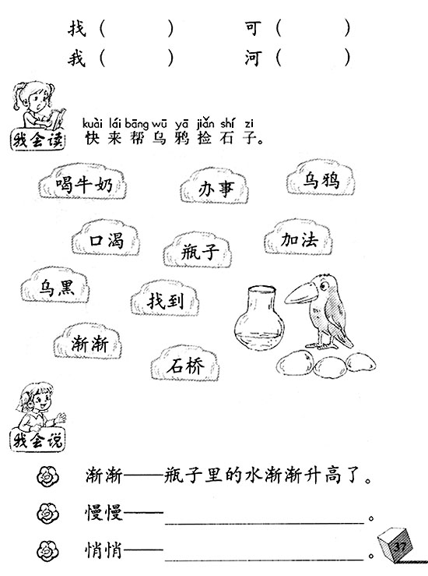
第一PPT模板网-WWW.1PPT.COM

Slide 5
第一PPT模板网-WWW.1PPT.COM

Slide 6
我会说：
瓶子里的水渐渐升高了。
夏天到了，天气渐渐热起来了。
渐渐 。
第一PPT模板网-WWW.1PPT.COM

Slide 7
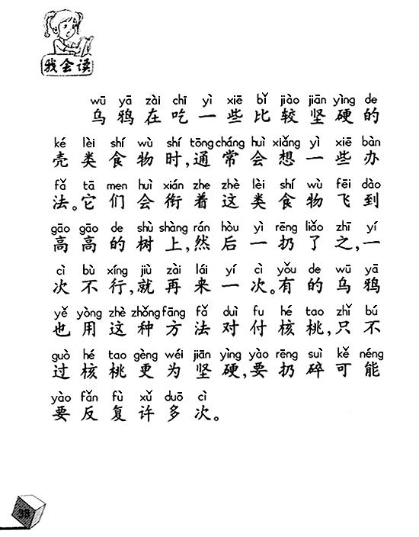
了解乌鸦：
第一PPT模板网-WWW.1PPT.COM

